Slide 1

تطابق المضلعات
@amal almazroai

Slide 2
التاريخ
النجاح والطموح يحقّقه فقط الذين يواصلون المحاولة بنظرة إيجابية للأشياء.
اليوم
الحصه
@amal almazroai

Slide 3
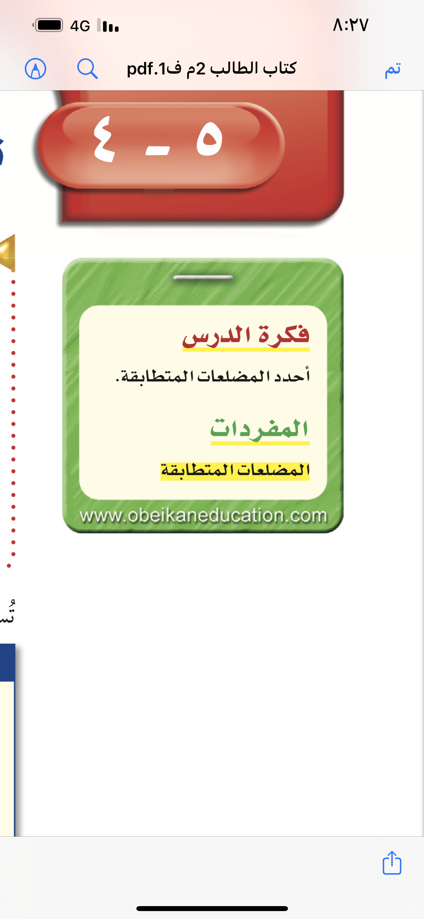
@amal almazroai

Slide 4


Slide 5
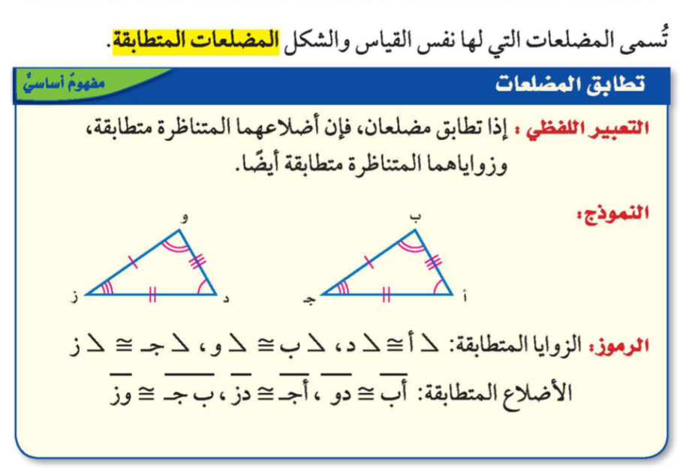

Slide 6
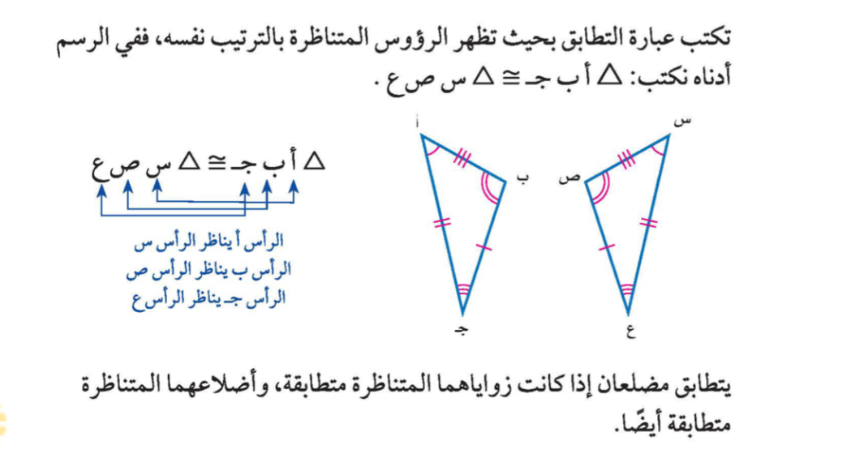
@amal almazroai

Slide 7
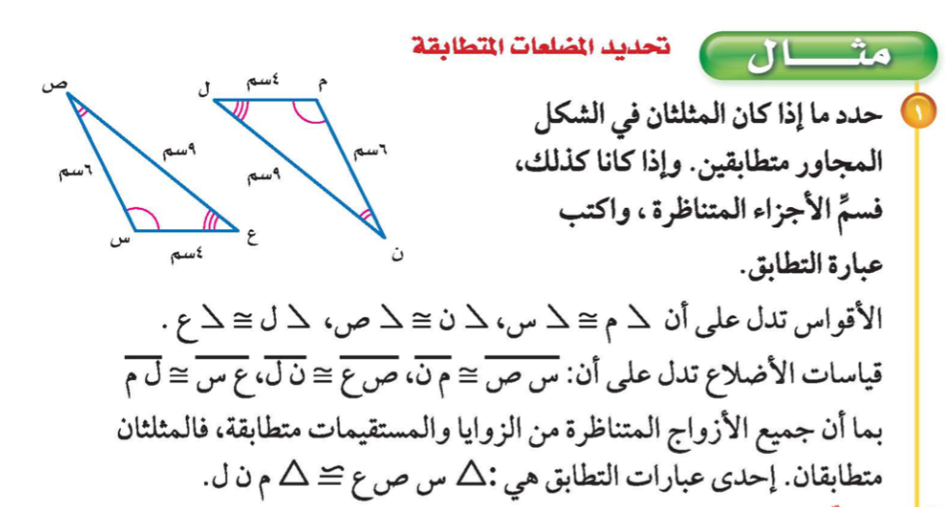

Slide 8

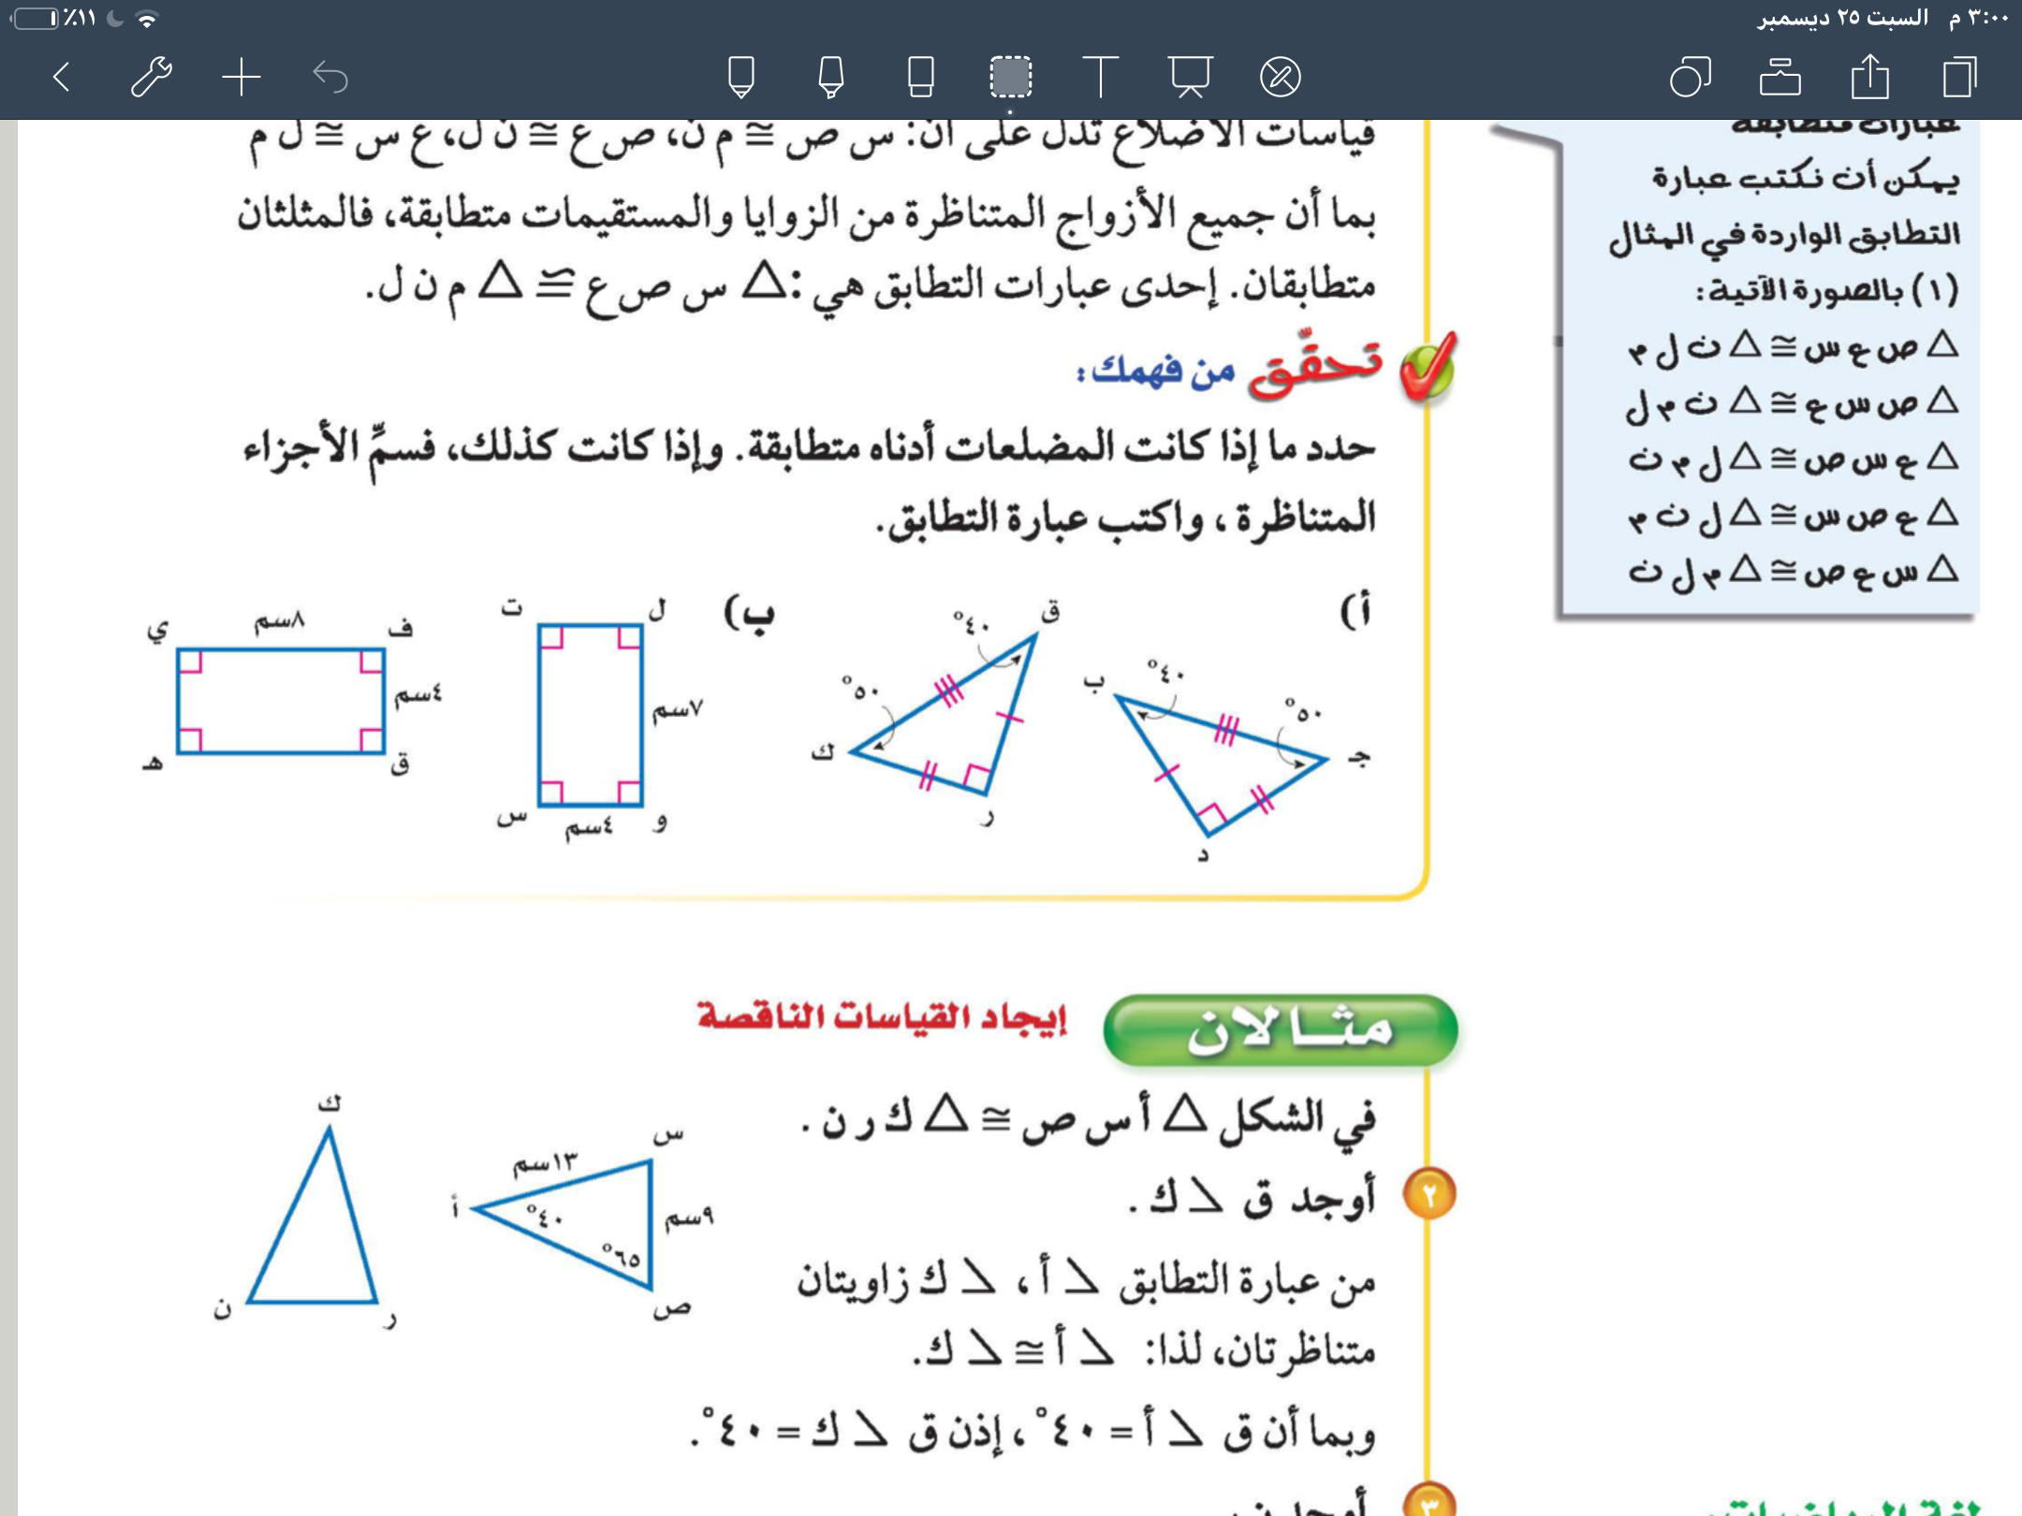

Slide 10
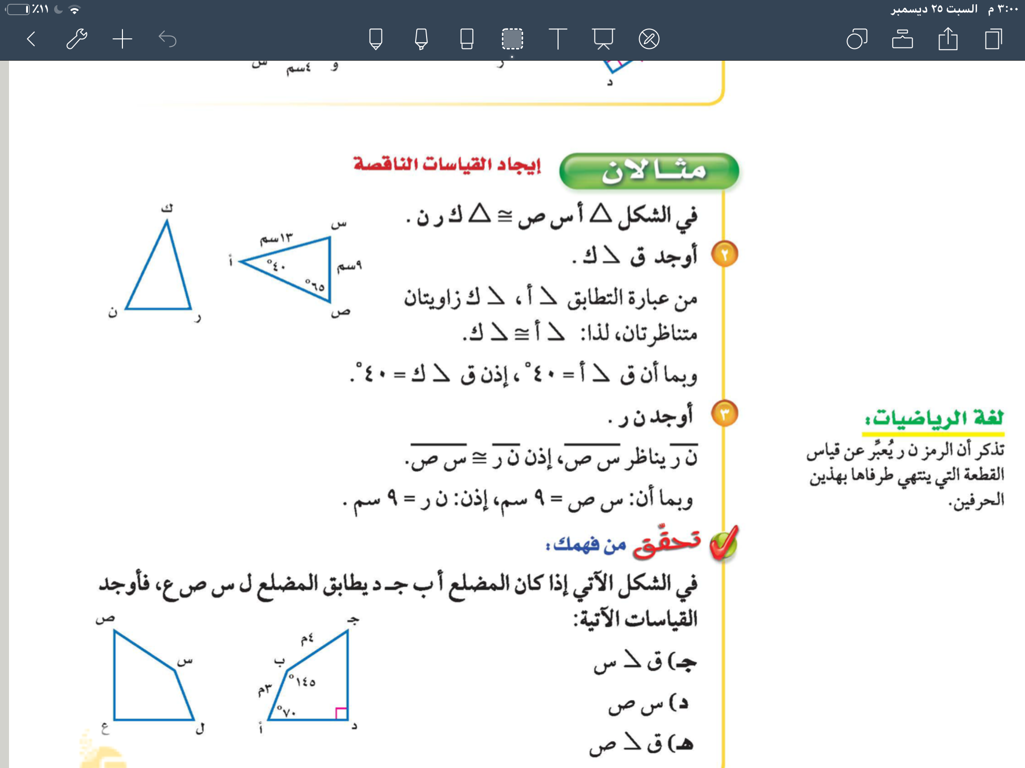

Slide 12
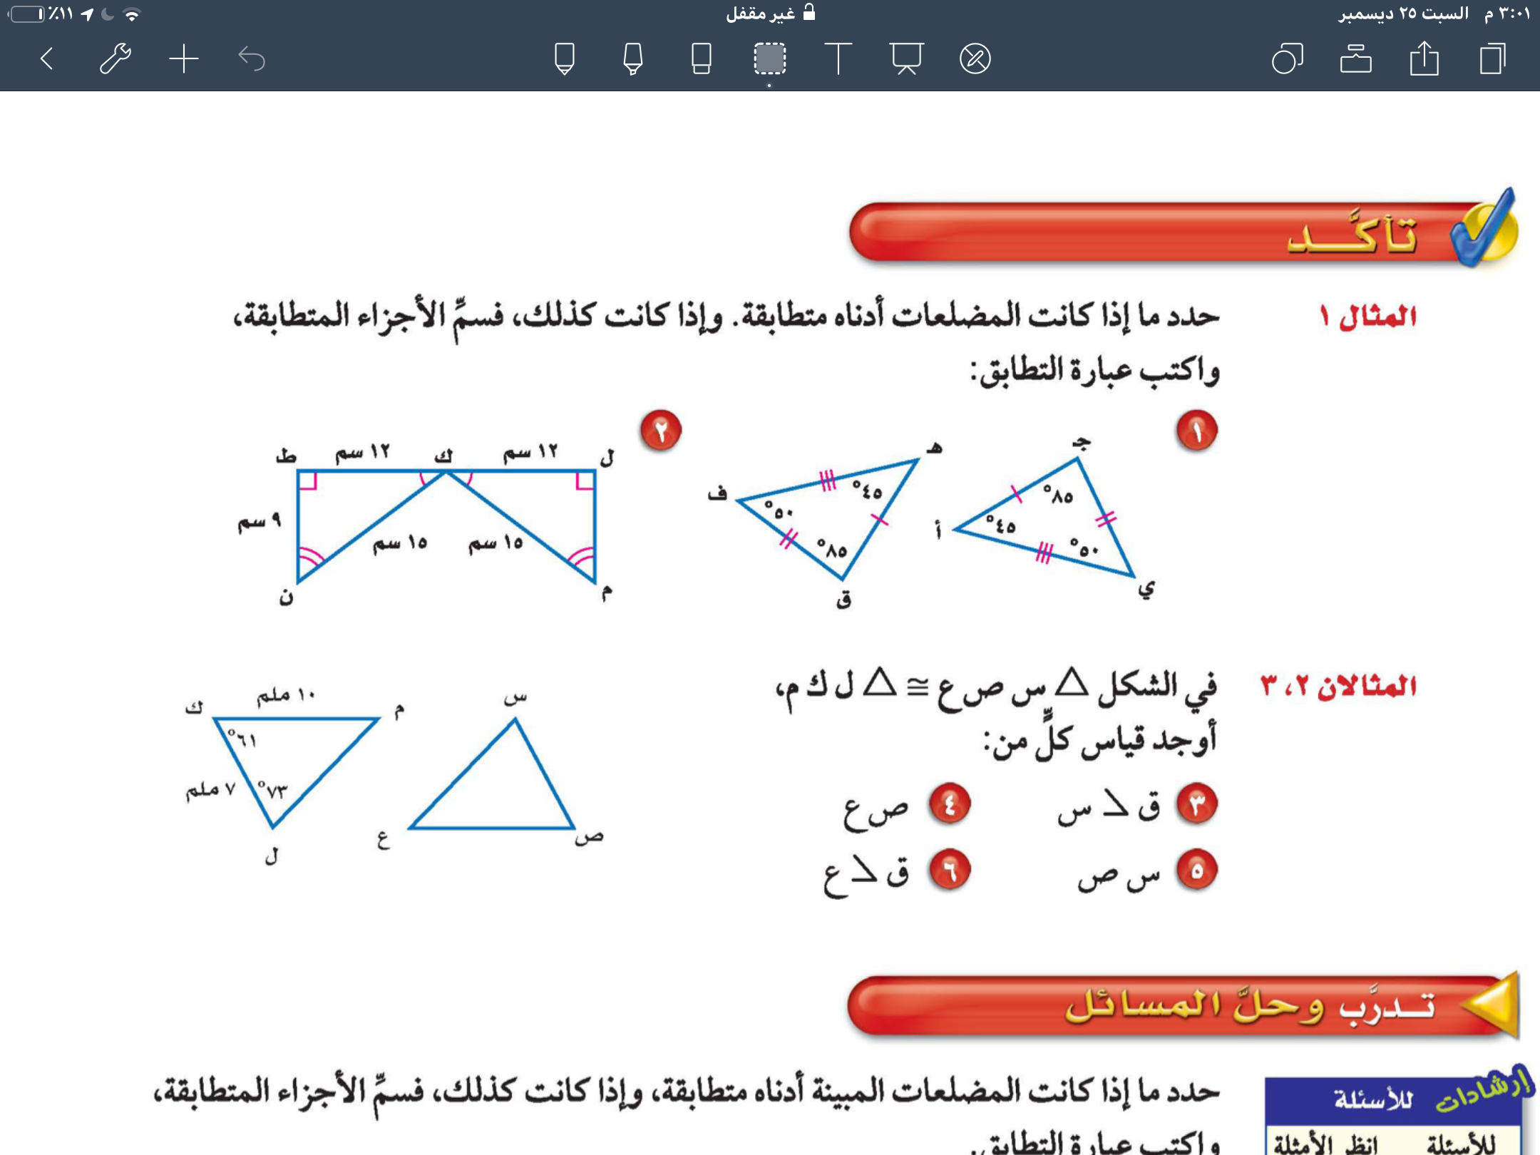

Slide 15
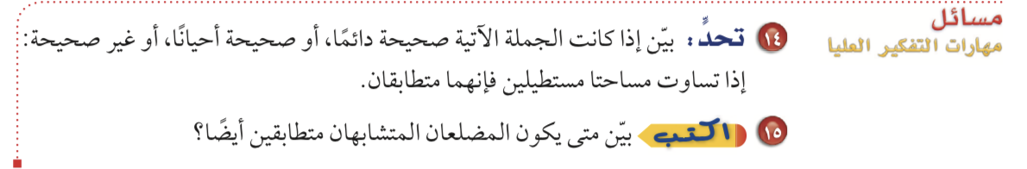

Slide 16
ماذا تعلمت ؟
@amal almazroai

Slide 17
الواجب
@amal almazroai

